Slide 1

Анализ данных и искусственный интеллект
Большие языковые модели

Slide 2
Большие языковые модели
Что такое большие языковые модели (large language models, LLM)?

Slide 3
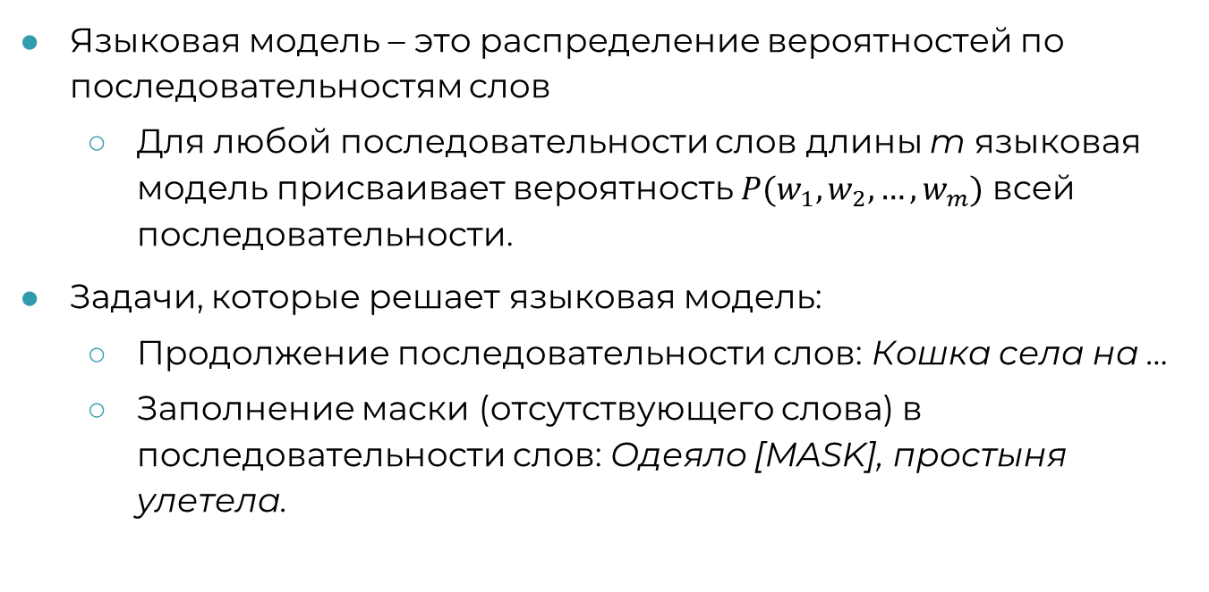
Языковая модель
Языковая модель – это распределение вероятностей по последовательностям слов
  Для любой последовательности слов длины m языковая модель присваивает вероятность $P(w_{1},w_{2},…,w_{m})$ всей последовательности.
Задачи, которые решает языковая модель:
  Продолжение последовательности слов: Кошка села на …
  Заполнение маски (отсутствующего слова) в последовательности слов: Одеяло [MASK], простыня улетела.

Slide 4
Как обучаются языковые модели
Корпус текстов
  Все произведения Пушкина
  Все тексты википедии
  Заголовки и аннотации статей в газетах
Типы языковых моделей
  Статистическая языковая модель
  Нейронная языковая модель

Slide 5
Статистические языковые модели
Люди говорят и пишут шаблонными текстами
  Поэт …
  Фрукт …
  Цветок …
Вероятности для фразы Одеяло [MASK], простыня улетела.
  убежало, ~0.98
  сбежало, ~0.015
  исчезло, ~0.005

Slide 6
Статистические языковые модели
n-граммы – последовательность из n слов.
Биграммы (n = 2) – последовательности из двух слов
  Кошка села на окошко
  (кошка, села), (села, на), (на, окошко)
Статистическая n-граммная модель
  Вероятность встретить последовательность слов приближенно равна произведению вероятности встретить входящие в последовательность n-граммы

Slide 7
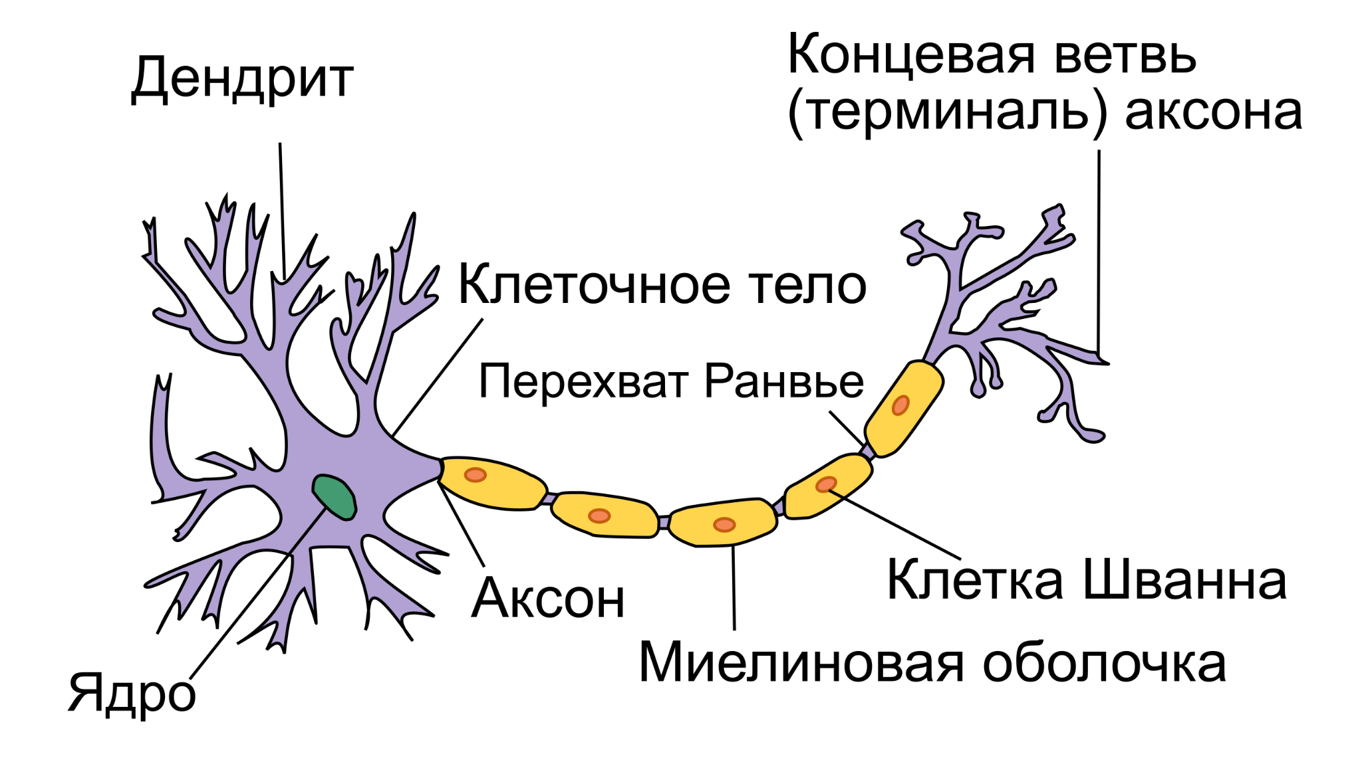
МОДЕЛЬ НЕЙРОНА МОЗГА ЧЕЛОВЕКА
Источник: wikipedia.org

Slide 8
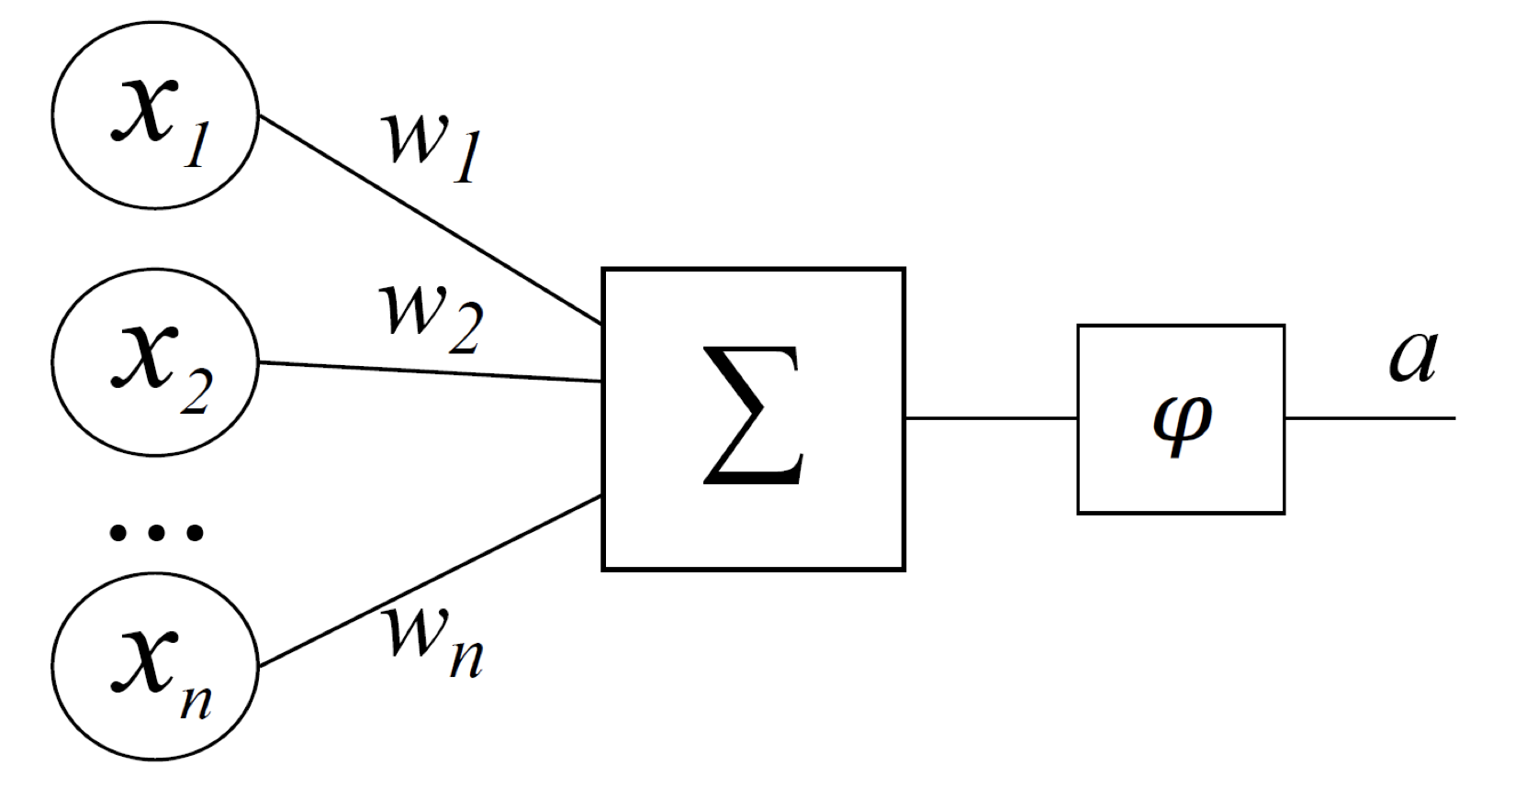
МОДЕЛЬ ИСКУССТВЕННОГО НЕЙРОНА
Уоррен Мак-Каллок, Уолтер Питтс. Логическое исчисление идей, относящихся к нервной активности. 1943.

Slide 9
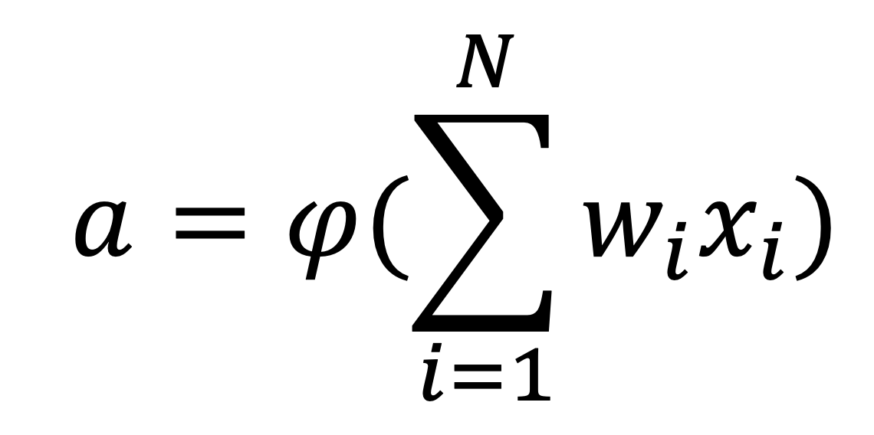
МОДЕЛЬ ИСКУССТВЕННОГО НЕЙРОНА
Уоррен Мак-Каллок, Уолтер Питтс. Логическое исчисление идей, относящихся к нервной активности. 1943.

Slide 10
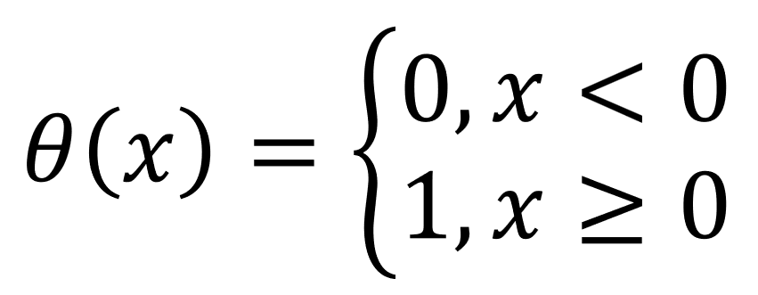
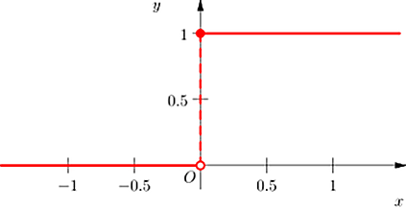
ФУНКЦИИ АКТИВАЦИИ: ХЕВИСАЙДА
Источник: wikipedia.org

Slide 11
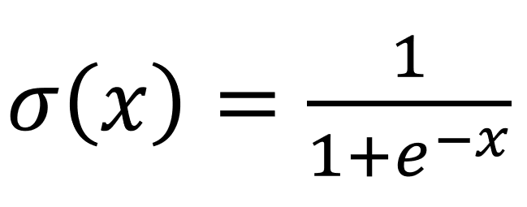
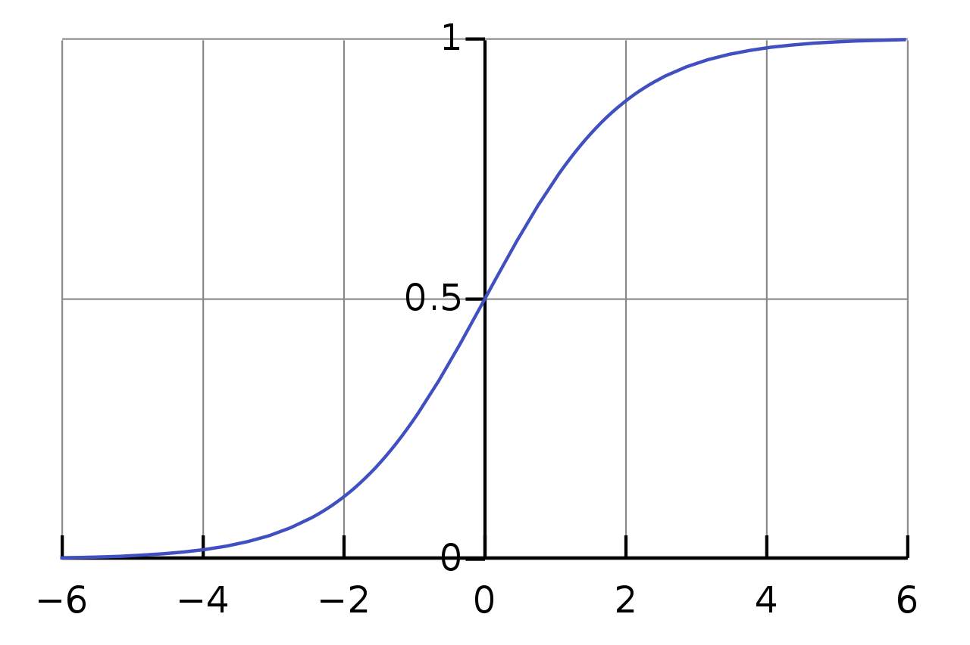
ФУНКЦИИ АКТИВАЦИИ: СИГМОИДА (ЛОГИСТИЧЕСКАЯ)
Источник: wikipedia.org

Slide 12
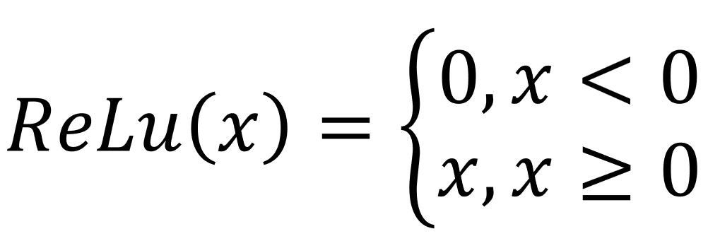
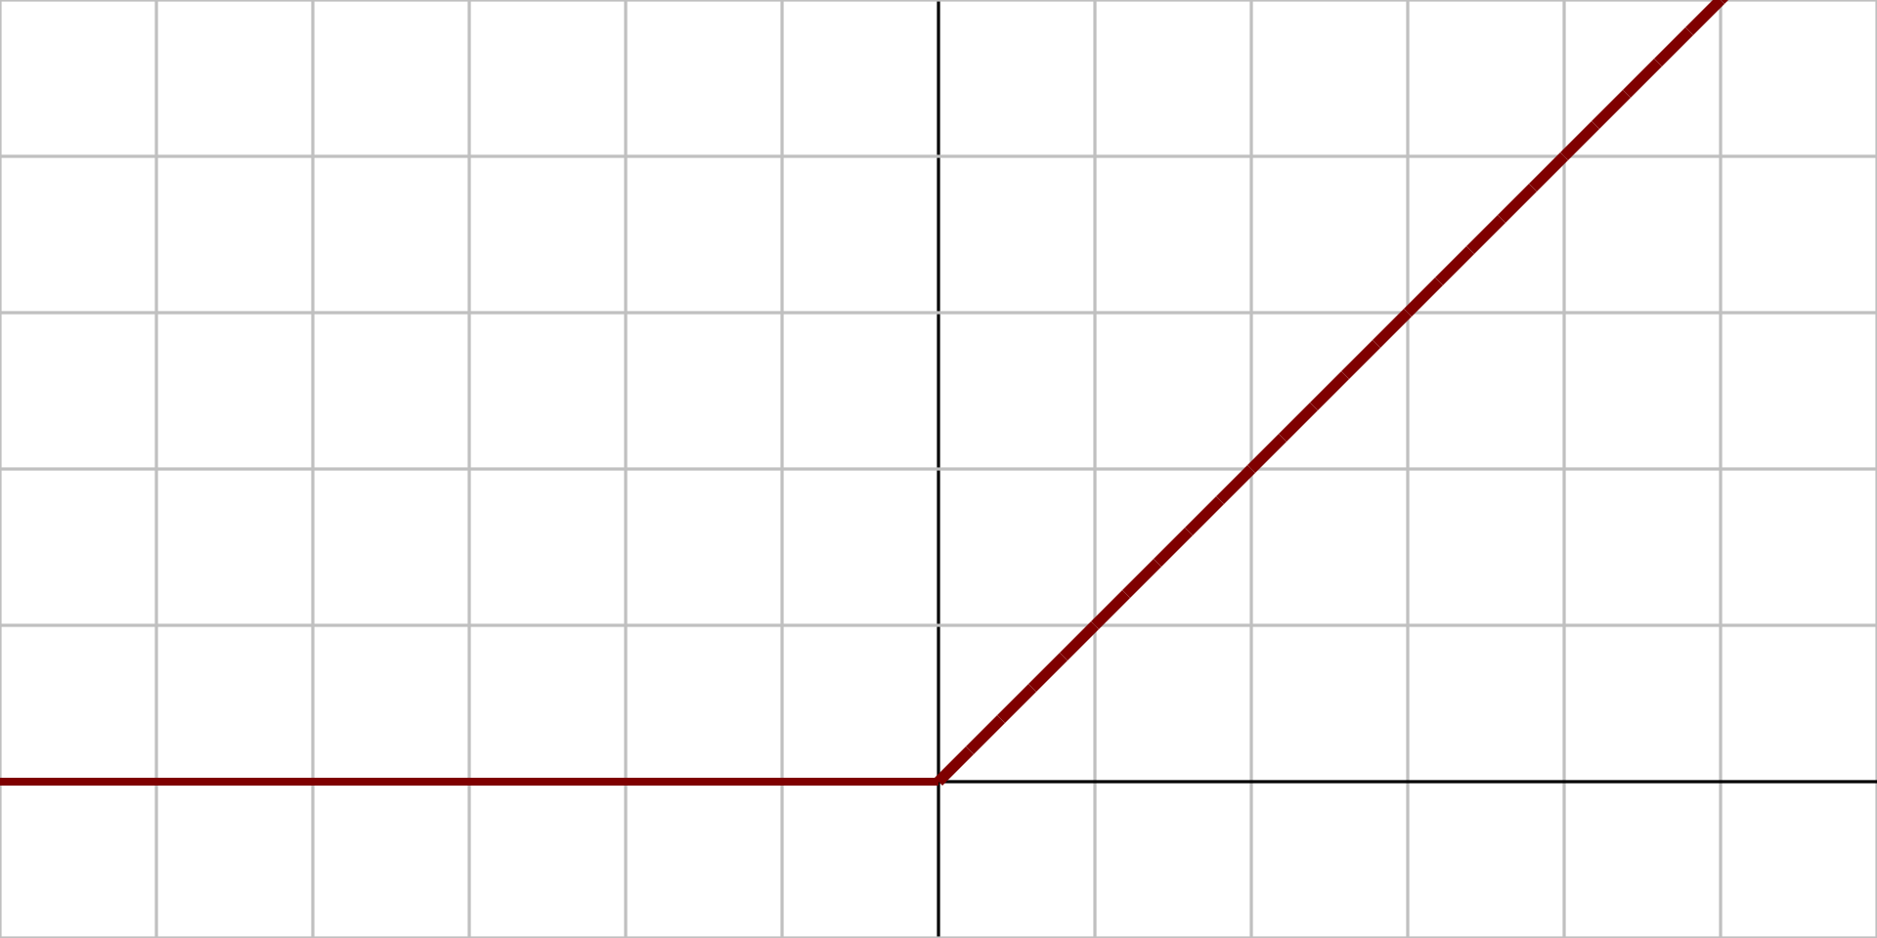
ФУНКЦИИ АКТИВАЦИИ: ПОЛУЛИНЕЙНАЯ
Источник: wikipedia.org

Slide 13
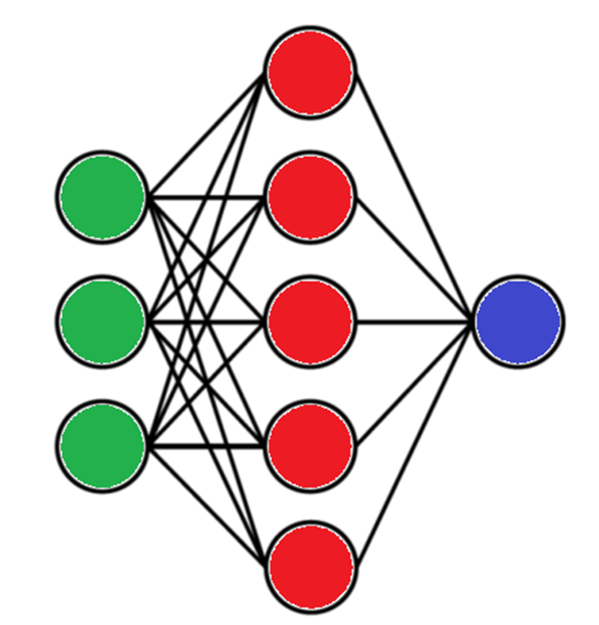
ИСКУССТВЕННАЯ НЕЙРОННАЯ СЕТЬ
Входной
слой
Скрытый
слой
Выходной
слой

Slide 14
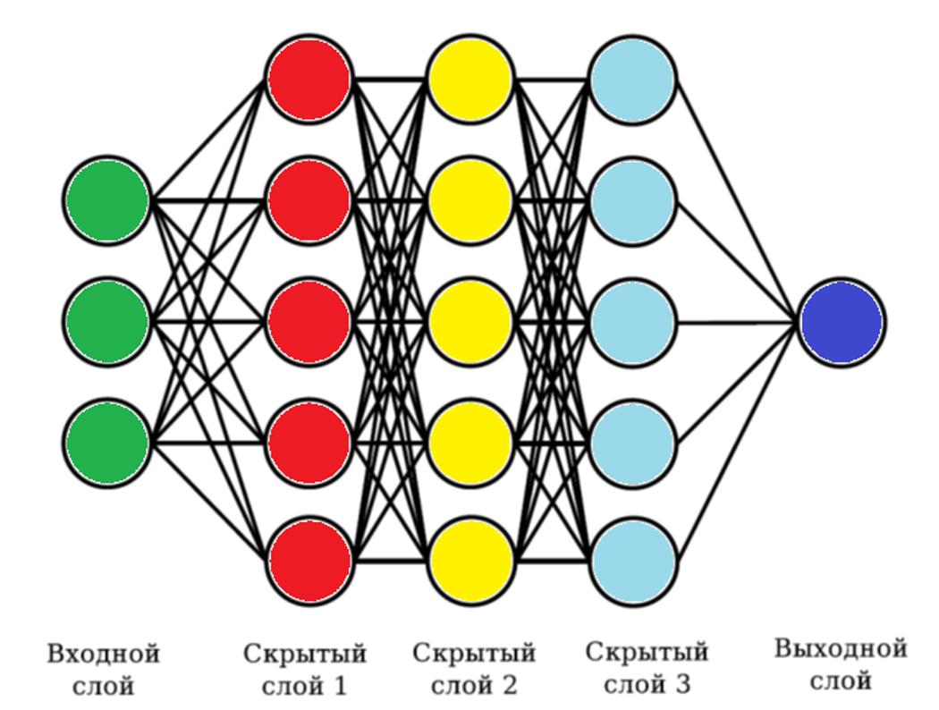
ГЛУБОКАЯ ИСКУССТВЕННАЯ НЕЙРОННАЯ СЕТЬ
Входной
слой
Скрытые
слои
Выходной
слой

Slide 15
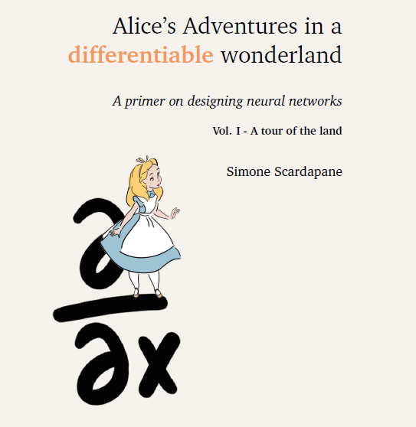
АНАЛОГИЯ С БИОЛОГИЧЕСКИМ НЕЙРОНОМ
https://www.sscardapane.it/alice-book/

Slide 16
ОБУЧЕНИЕ МОДЕЛИ ИСКУССТВЕННОГО НЕЙРОНА

Slide 17
ОБУЧЕНИЕ МОДЕЛИ ИСКУССТВЕННОГО НЕЙРОНА

Slide 18
МЕТОДЫ ОБУЧЕНИЯ НЕЙРОННОГО СЕТИ
Обучение с учителем
  Набор данных с правильными ответами (разметка)
Правила Хебба
  Усиливаются связи между нейронами, которые часто срабатывают вместе
  В противном случае связи ослабляются
Градиентный спуск
Метод обратного распространения ошибки

Slide 19
МЕТОД ГРАДИЕНТНОГО СПУСКА
Начальные значения весов инициализируются случайным образом
Данные для обучения подают на вход нейронной сети
и рассчитываются значения на выходе
Выходные значения сравниваются с правильными: оценивается ошибка
Рассчитывается градиент: направление самого быстрого увеличения функции ошибки
Веса меняются на небольшое значение в зависимости от градиента (шаг обучения)

Slide 20
ГЛУБОКАЯ НЕЙРОННАЯ СЕТЬ
Входной
слой
Скрытые
слои
Выходной
слой

Slide 21
МЕТОД ОБРАТНОГО РАСПРОСТРАНЕНИЯ ОШИБКИ
Входной
слой
Скрытые
слои
Выходной
слой

Slide 22
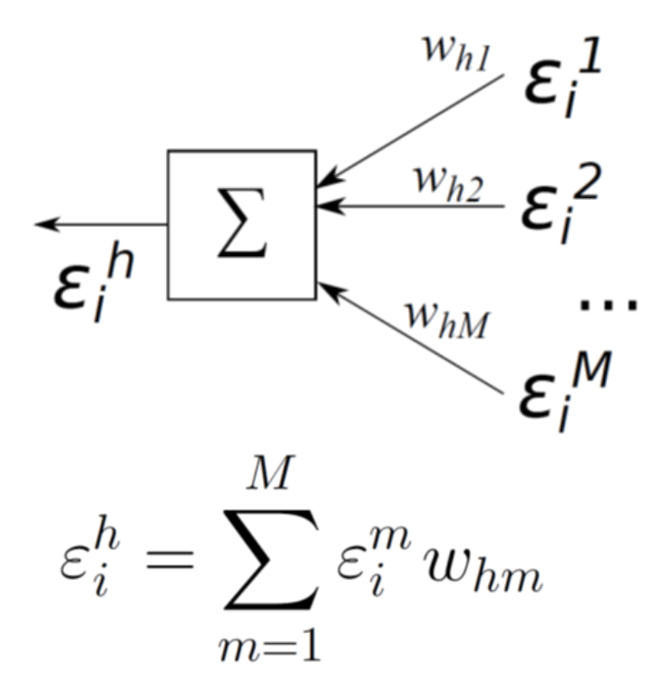
МЕТОД ОБРАТНОГО РАСПРОСТРАНЕНИЯ ОШИБКИ

Slide 23
МЕТОД ОБРАТНОГО РАСПРОСТРАНЕНИЯ ОШИБКИ
Входной
слой
Скрытые
слои
Выходной
слой

Slide 24
Обучение языковой модели на основе нейронной сети
Semi-supervised learning
Корпус текстов
  Илья Сегалович родился в семье советского геофизика Валентина Сегаловича. Детство провёл в Казахстане. В Республиканской физико-математической школе познакомился с будущим сооснователем «Яндекса» Аркадием Воложем.
Данные для обучения
  Илья Сегалович родился в, семье
  Сегалович родился в семье, советского
  родился в семье советского, геофизика

Slide 25
Архитектуры нейронных сетей для языковых моделей
Полносвязные нейронные сети
Рекуррентные нейронные сети (LSTM, GRU)
Сети с архитектурой Transformer

Slide 26
МЕХАНИЗМ ВНИМАНИЯ
Лучшие результаты в обработке естественного языка
  Механизм внимания (attention)
  Нейронные сети с архитектурой Transformer (GPT, BERT)
Механизм внимания и сети с архитектурой Transformer применяются в других областях
  Компьютерное зрение

Slide 27
МЕХАНИЗМ ВНИМАНИЯ
Механизм внимания придумали
для задачи автоматического перевода
Проблема с переводом длинных предложений
  Недостаточно памяти/информации в компактном представлении для перевода
Решение
  Выделять слова, на которые нужно обратить внимание при переводе

Slide 28
МЕХАНИЗМ ВНИМАНИЯ
Пример из набора данных OPUS 100
  Почему бы тебе не дать нам немного времени обсудить,
  это важное решение
  Why don't you let us talk about
  it for a little while, it's a big decision

Slide 29
МЕХАНИЗМ ВНИМАНИЯ
Пример из набора данных OPUS 100
  Почему бы тебе не дать нам немного времени обсудить,
  это важное решение
  Why don't you let us talk about
  it for a little while, it's a big decision

Slide 30
МЕХАНИЗМ ВНИМАНИЯ
Пример из набора данных OPUS 100
  Почему бы тебе не дать нам немного времени обсудить,
  это важное решение
  Why don't you let us talk about
  it for a little while, it's a big decision

Slide 31
МЕХАНИЗМ ВНИМАНИЯ
Пример из набора данных OPUS 100
  Почему бы тебе не дать нам немного времени обсудить,
  это важное решение
  Why don't you let us talk about
  it for a little while, it's a big decision

Slide 32
МЕХАНИЗМ ВНИМАНИЯ
Пример из набора данных OPUS 100
  Почему бы тебе не дать нам немного времени обсудить,
  это важное решение
  Why don't you let us talk about
  it for a little while, it's a big decision

Slide 33
МЕХАНИЗМ ВНИМАНИЯ
Пример из набора данных OPUS 100
  Почему бы тебе не дать нам немного времени обсудить,
  это важное решение
  Why don't you let us talk about
  it for a little while, it's a big decision

Slide 34
МЕХАНИЗМ ВНИМАНИЯ
Пример из набора данных OPUS 100
  Почему бы тебе не дать нам немного времени обсудить,
  это важное решение
  Why don't you let us talk about
  it for a little while, it's a big decision

Slide 35
ЗАДАЧА ПЕРЕВОДА
'почему'
-1.2
0.11
'бы'
0.2
1.8
3.7
0.9
0.2
-2.1
'BOS'
'тебе'
-1.3
4.1
'не'
2.6
0.6
'дать'

Slide 36
МЕХАНИЗМ ВНИМАНИЯ
Функция внимания
'почему'
-1.2
0.11
'бы'
0.2
1.8
3.7
0.9
0.2
-2.1
'BOS'
'тебе'
-1.3
4.1
'не'
2.6
0.6
'дать'

Slide 37
ФУНКЦИИ ВНИМАНИЯ
Скалярное произведение
Однослойная нейронная сеть
Другие варианты

Slide 38
МЕХАНИЗМ ВНИМАНИЯ
Вектор внимания
'почему'
-1.2
0.11
0.8
'бы'
0.2
1.8
0.2
3.7
0.9
'тебе'
0.11
-1.3
4.1
'не'
0.09
2.6
0.6
0.08
'дать'
0.2
-2.1
'BOS'

Slide 39
МЕХАНИЗМ ВНИМАНИЯ ПРИ ПЕРЕВОДЕ
Механизм внимания позволяет выделить из предложения информацию, важную для генерации следующего слова
Механизм внимания помогает переводить длинные предложения

Slide 40
САМОВНИМАНИЕ
Самовнимание (self attention) — механизм внимания, где на входе и выходе одни и те же данные
При переводе нужно несколько раз читать не только исходное предложение, но и генерируемое предложение
  Согласование слов в предложении

Slide 41
САМОВНИМАНИЕ
Почему бы тебе не дать нам немного … (время, времени, времена, ???)

Slide 42
МЕХАНИЗМ ВНИМАНИЯ
Механизм внимания (attention) выделяет важную информацию
в предложении
Статья Attention Is All You Need, 2017
  Архитектура нейронной сети, состоящая только из блоков
  с механизмом внимания
  Архитектура Transformer

Slide 43
АРХИТЕКТУРА TRANSFORMER
Кодировщик
(encoder)
Декодировщик
(decoder)

Slide 44
ЧТО ВНУТРИ TRANSFORMER?
Что включают кодировщик и декодировщик в Transformer
  Блоки внимания
  Attention Is All You Need!
Multihead attention
  Несколько блоков с механизмом внимания
  Каждый блок выделяет информацию, полезную для разных задач

Slide 45
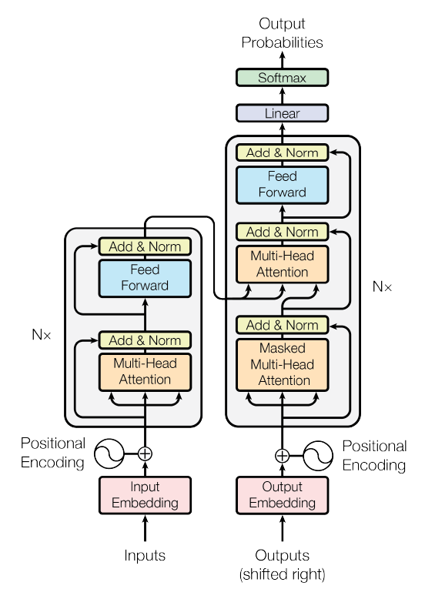
ЧТО ВНУТРИ TRANSFORMER?
Vaswani, Ashish, Shazeer. Attention is all you need. 2017

Slide 46
ТИПЫ СЕТЕЙ АРХИТЕКТУРЫ TRANSFORMER
Только кодировщик
  Задача понимания текста
Только декодировщик
  Задача генерации текста
Кодировщик и декодировщик
  Генеративные задачи, для которых нужны входные данные

Slide 47
КОДИРОВЩИКИ
Модули внимания имеют доступ к каждому слову во входном предложении
Обучение
  Восстановление предложения
Примеры
  BERT: Deep Bidirectional Transformers for Language Understanding

Slide 48
ДЕКОДИРОВЩИКИ
Модули внимания имеют доступ только к предыдущему слову в предложении
Обучение
  Предсказание следующего слова в предложении
Примеры
  GPT: Generative pre-trained transformer

Slide 49
КОДИРОВЩИК И ДЕКОДИРОВЩИК
Полная архитектура Transformer
Обучение
  Преобразование одной последовательности в другую
Примеры
  T5
  BART

Slide 50
СЕТИ С АРХИТЕКТУРОЙ TRANSFORMER
Показывают лучшие результаты для задач обработки естественного языка
Сети семейства архитектур BERT
  Понимание языка (классификация, выделение именованных сущностей, ответы на вопросы)
Сети семейства архитектур GPT
  Генерация текста

Slide 51
Большие языковые модели
«Большой» размер модели
  Миллиарды и трилионы параметров
«Большой» корпус текстов
  Весь интернет
«Большие» вычислительные ресурсы
  Вычислительные кластеры с тысячами GPU

Slide 52
Примеры больших языковых моделей
OpenAI GPT-5
Anthropic Sonnet 4.5
DeepSeek R1
Alibaba Qwen
Сбер ruGPT
Яндекс YandexGPT

Slide 53
Диалоговые системы
OpenAI ChatGPT
Anthropic Cloude
DeepSeek
Alibaba Qwen
Сбер GigaChat
Яндекс Алиса

Slide 54
Диалоговые системы
Диалоговая система
  Большая языковая модель
  Диалоговый интерфейс
Что делает диалоговая система
  Получает запросы пользователя
  Отправляет запросы в LLM
  Выдает ответы пользователю
  Хранит историю диалога

Slide 55
Ограничения больших языковых моделей
Обучены на данных, собранных год или больше назад
  Сложно собрать данные со всего интернет, подготовить их для обучения
  Обучение занимает несколько месяцев, стоимость обучения измеряется в сотнях миллионов долларов
Обучены на открытых данных
  Нет доступа к данным компании, находящихся в закрытых базах

Slide 56
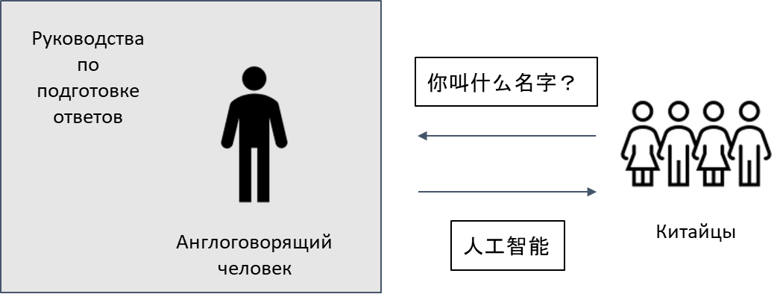
Эксперимент «Китайская комната»

Slide 57
ИТОГИ
Языковая модель – это распределение вероятностей по последовательностям слов
Типы языковых моделей
  Статистическая
  Нейронная
Архитектуры нейронных сетей для языковых моделей
  Внимание и Transformer
  GPT – Generative Pretrained Transformer
Диалоговые системы
  Большая языковая модель
  Диалоговый интерфейс

Slide 58
Вопросы?

